Slide 1



Веб-сайт для дослідження туристичних місць та обміну враженнями. Фронтенд-частина.
Петренко Марія Олександрівна, ПЗПІ-22-1
Керівник: доц. каф. ПІ, Мельнікова Роксана Валеріївна
14 червня 2025

Slide 2
Склад команди
Олена Зозуля – створення бази даних та розробка серверної частини веб-сайту.
2. Марія Петренко – створення інтерфейсу веб-сайту і забезпечення взаємодії клієнтської частини із серверною частиною.

Slide 3
Мета роботи
Метою комплексного курсового проєкту є створення веб-сайту для дослідження туристичних місць та обміну враженнями.
Мета саме моєї роботи: створення frontend-частини веб-сайту.
Створення такого веб-сайту є актуальним, тому що, після проведення детального аналізу ринку, було виявлено значну нестачу сучасних сервісів подібної тематики із підтримкою української мови.
Розроблений продукт буде корисним людям, які люблять подорожувати, або просто цікавляться різноманітними культурами та історичними пам’ятками різних країн світу.
3

Slide 4
Аналіз проблеми (аналіз існуючих рішень)
Аналоги: Веб-сайти «ТурПравда» та «Itinety»
Виявлені недоліки: застарілий дизайн; обмеженість територією України («Itinety»); невелика кількість активних користувачів; застаріла інформація (не оновлювалася з 2018 року) («Itinety»); наявність розділів, які не працюють («Itinety»);
4

Slide 5
Постановка задачі та опис системи
Проблема: складність у знаходженні актуальної, достовірної та повної інформації про туристичні об’єкти чи культурні особливості країн та регіонів.
Очікувані результати: веб-сайт, що забезпечує користувачам зручний доступ до туристичних публікацій та інтерактивної взаємодії з ними.
Система дозволятиме: перегляд та пошук публікацій, додавання коментарів і оцінок, керування своїми списками, створення та редагування власного контенту (для перевірених користувачів), редагування профілю, адміністрування платформи.
5

Slide 6
Вибір технологій розробки
Інструменти, що використовувались під час розробки:
Visual Studio Code – редактор коду
Node.js + Vite – збірка та запуск проєкту
GitHub – контроль версій
Npm – менеджер пакетів
6

Slide 7
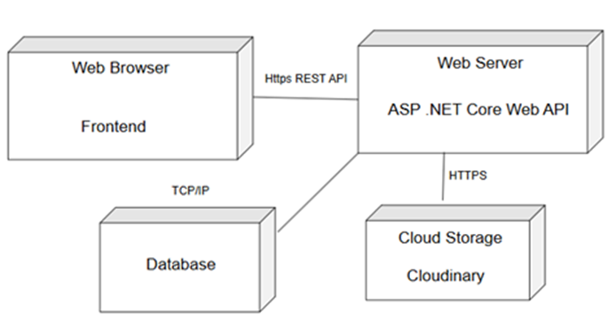
Архітектура створенного програмного забезпечення
Діаграма розгортування (Deployment diagram)
7

Slide 8
Архітектура створенного програмного забезпечення
Основні компоненти системи:
веб-частина (клієнтська) – компонент, з яким напряму взаємодіє користувач
серверна частина – реалізує основну бізнес-логіку
база даних – зберігає дані системи
зовнішній компонент (Cloudinary) – зберігає зображення в хмарному середовищі
8

Slide 9
Архітектура створенного програмного забезпечення. Клієнтська частина.
Для веб-частини було обрано компонентну архітектуру. Вона забезпечує повторне використання компонентів. Основні компоненти:
Header
Footer
Сторінки: AddPublication, EditPublication, AdminPanelPage, HomePage, LoginPage, RegisterPage, MyListsPage, ProfilePage, PublicationDetailPage, PublicationsListPage
Таблиці для адміністратора: BlogPostTable, ObjectTable, TagsTable, UserTable.
9

Slide 10




Опис програмного забезпечення, що було використано у дослідженні
Робота була розпочата з аналізу предметної галузі та створення специфікації системи. Після цього моєю частиною роботи було проєктування дизайну веб-частини. Далі було розпочато обробку системи. Для зв’язку із серверною частиною було використано бібліотеку Axios. Після успішного завершення розробки було виконано остаточне тестування та виправлення помилок.
Мова програмування React – бібліотека мова розмітки мова стилів
10

Slide 11
Дизайн системи
Методи розробки дизайну системи: компонентно-орієнтований підхід, асинхронна взаємодія з бекендом, адаптивний інтерфейс.
Спочатку було проведено аналіз предметної галузі та визначено задачі, які мають бути виконані. Після цього відбулося планування архітектури всієї системи загалом та окремих компонентів. Далі було реалізовано основні компоненти веб-складової системи та інтеграцію із серверною частиною. Останнім етапом була адаптація сторінок для мобільних пристроїв.
11

Slide 12
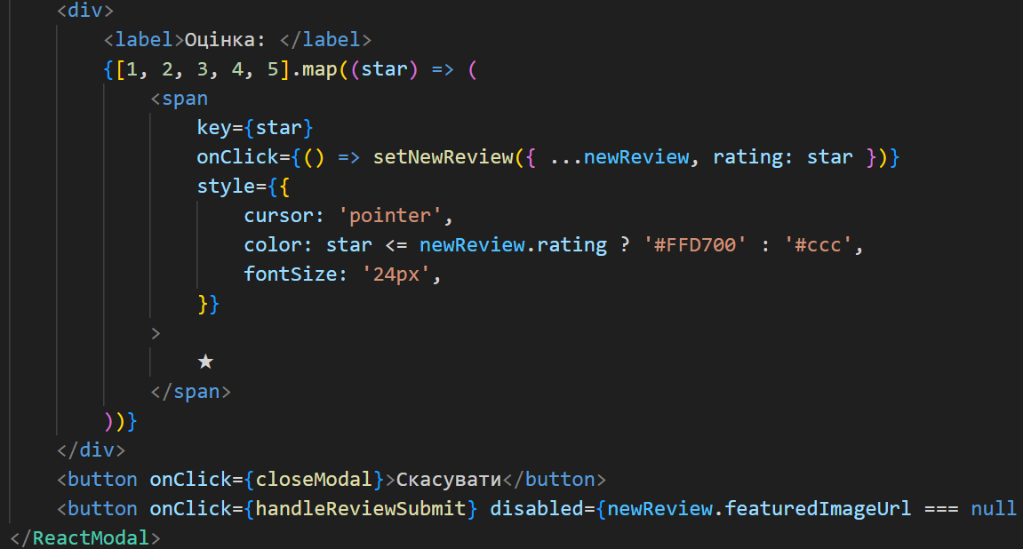
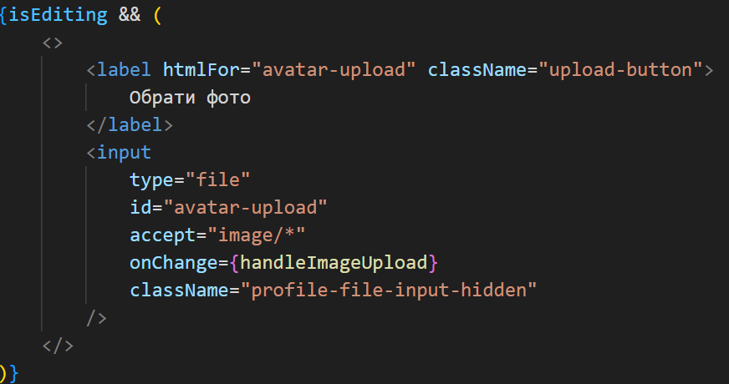
Приклад реалізації
Виставлення оцінки до коментаря:
Зміна кнопки завантаження файлу:
12

Slide 13
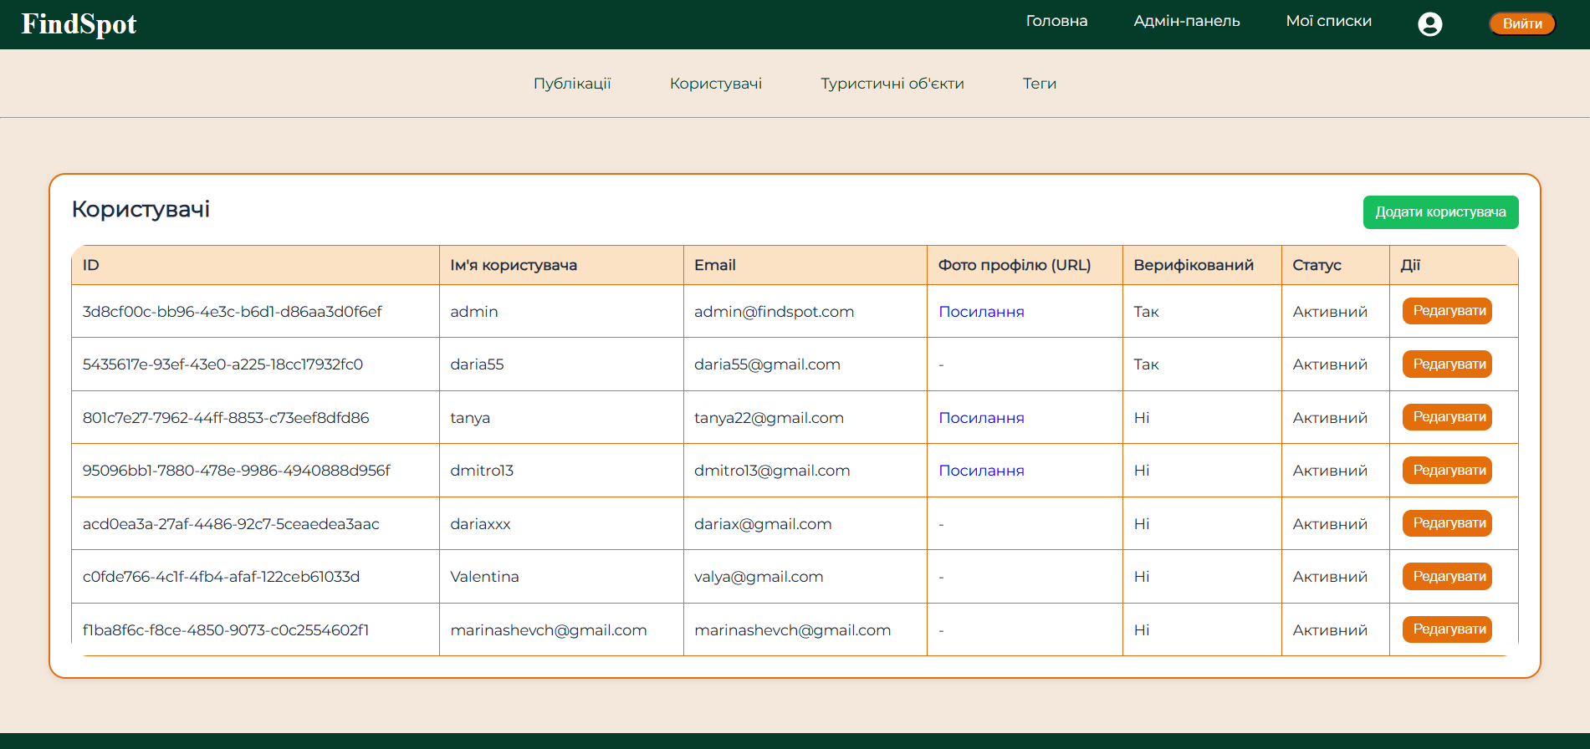
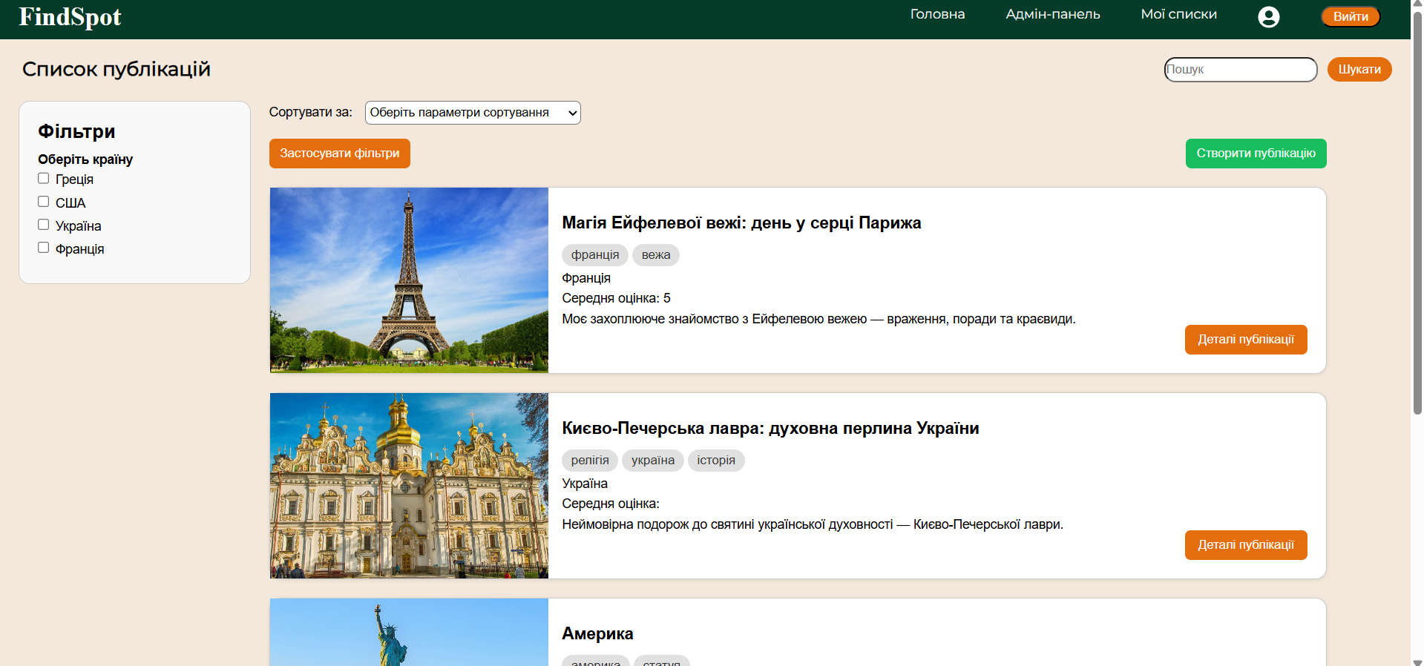
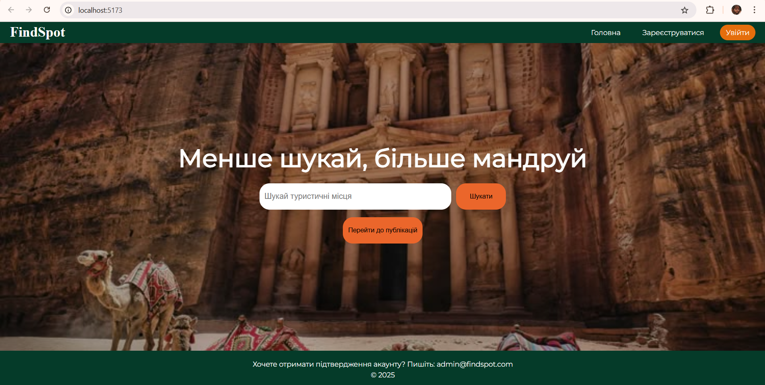
Інтерфейс користувача
Інтерфейс для адміністратора, модератора та перевіреного користувача:
Інтерфейс для адміністратора та модератора:
Інтерфейс для неавторизованого користувача:
13

Slide 14
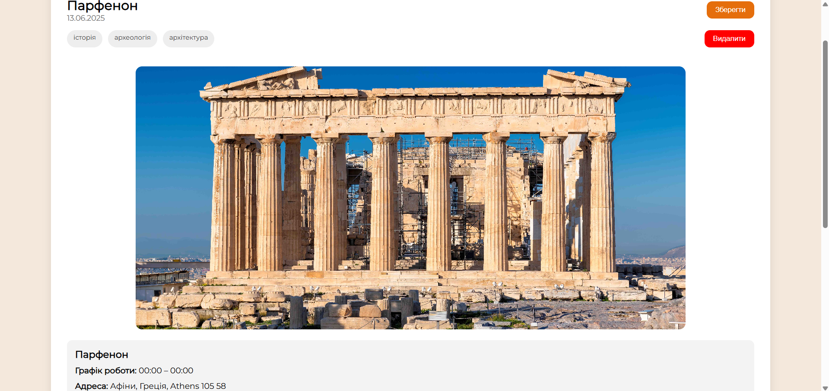
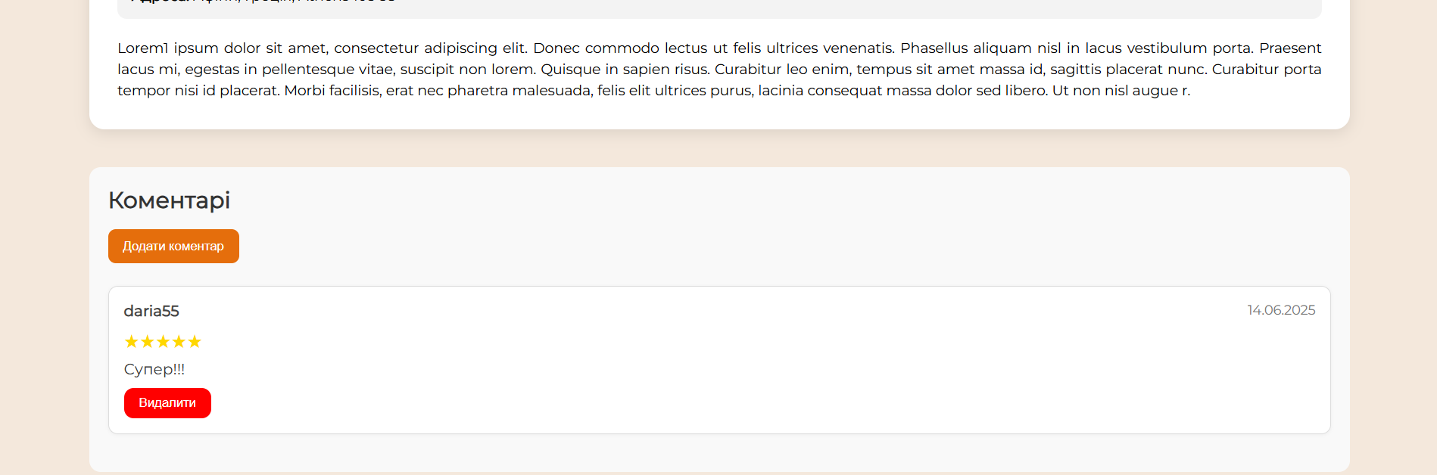
Інтерфейс користувача із роллю модератора або адміністратора
14

Slide 15
Підсумки
Ітогом комплексного курсового проєкту є створений веб-сайт «FindSpot». Результатом саме цієї частини роботи є повністю розроблена клієнтська частина веб-сайту.
Створена клієнтська частина забезпечує зручне та швидке користування веб-сайтом для користувачів.
Результати виконання роботи можуть бути застосовані безпосередньо у сферах туризму та дозвілля, для людей, які у вільний час цікавляться подорожами чи культурними особливостями тих чи інших країн. Також веб-сайт може знайти застосування і в освітній галузі, а саме надати корисну інформацію при вивченні географії чи культурології.
Для покращення системи можна розробити мобільний додаток. А також можна: інтегрувати Google Maps для кращого розуміння місцезнаходження та швидкого пошуку туристичного об’єкту, додати переклад всього веб-сайту на англійську мову для розширення аудиторії та покращити інтерфейс для більш зручної взаємодії користувачів.
15

